Slide 1
Доступные образовательные платформы на базе дистанционного обучения для предметов естественно научного цикла
Шабалина Александра Николаевна,
МБОУ «Гимназия №48 г.Челябинска»,
учитель химии

Slide 2
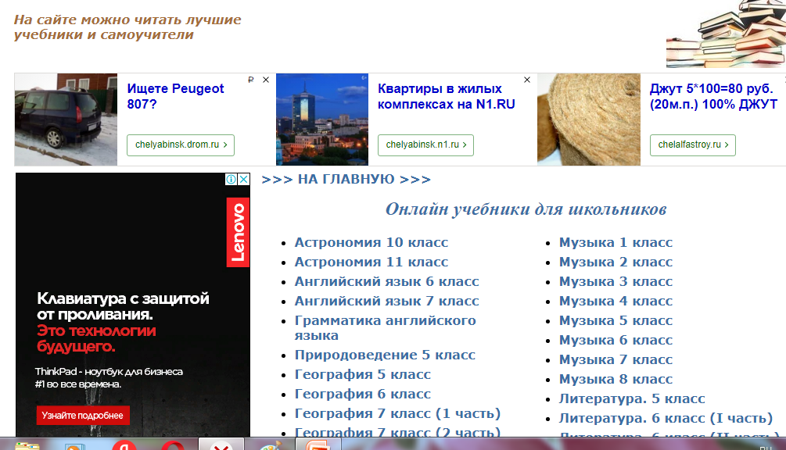
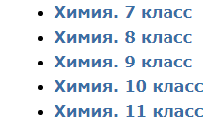
http://tepka.ru/buk.html

Slide 3
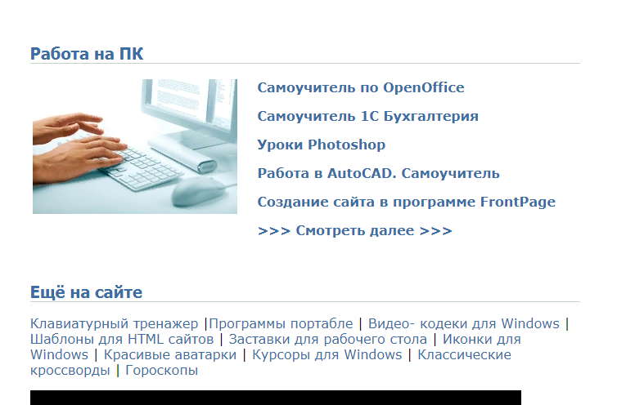

Slide 4
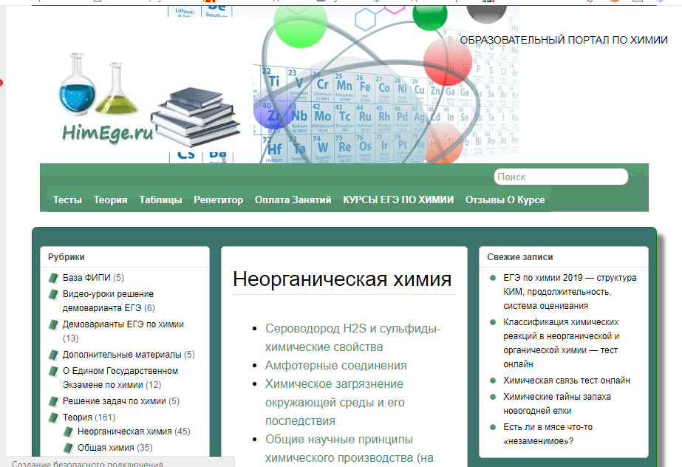
HimEge.ru
http://himege.ru/category/теория/неорганическая-химия/

Slide 5
Рубрики
База ФИПИ (5)
Видео-уроки решение демоварианта ЕГЭ (6)
Демоварианты ЕГЭ по химии (13)
Дополнительные материалы (5)
О Едином Государственном Экзамене по химии (12)
Решение задач по химии (5)
Теория (161)
  Неорганическая химия (45)
  Общая химия (35)
  Органическая химия (44) - видеоопыты
Тест ЕГЭ онлайн (65)
Это интересно! (9)

Slide 6
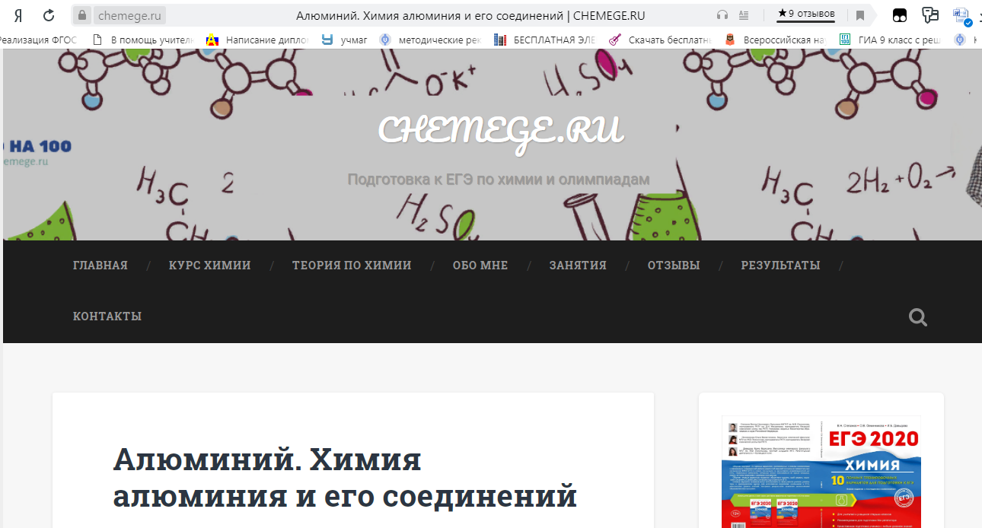
https://chemege.ru/

Slide 7
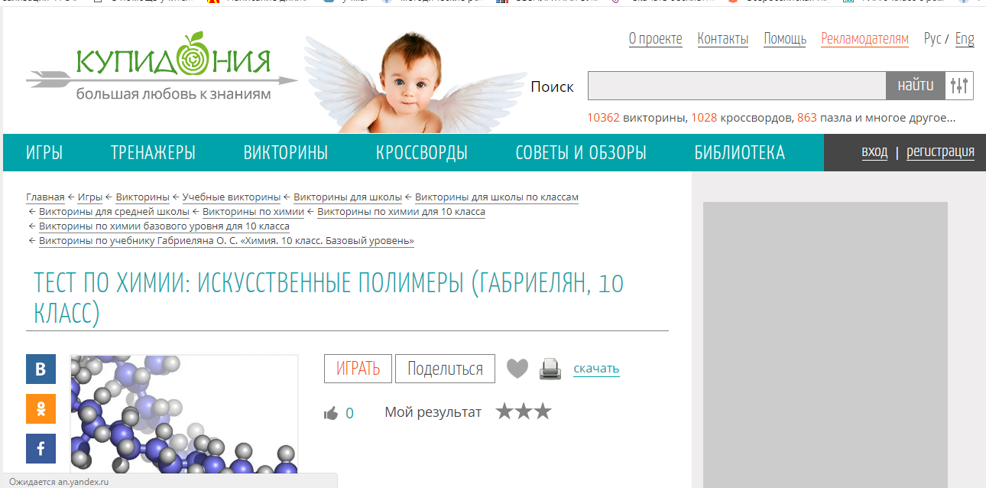
https://kupidonia.ru/viktoriny/test-po-himii-iskusstvennye-polimery-gabrieljan-10-klass

Slide 8
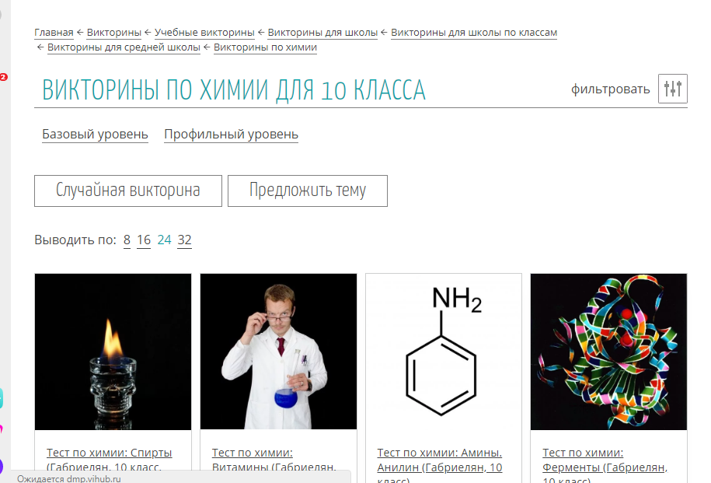

Slide 9
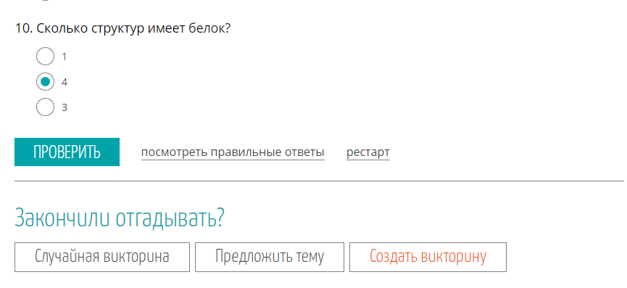

Slide 10
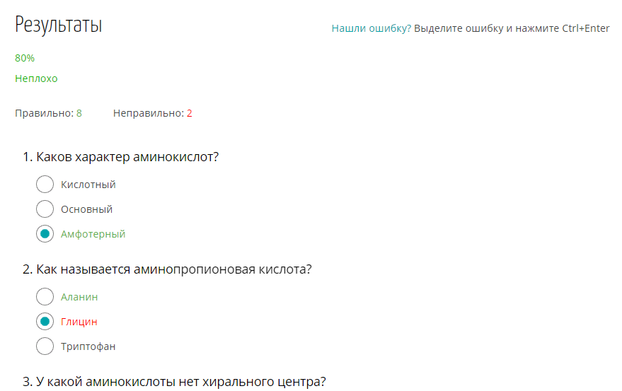

Slide 11
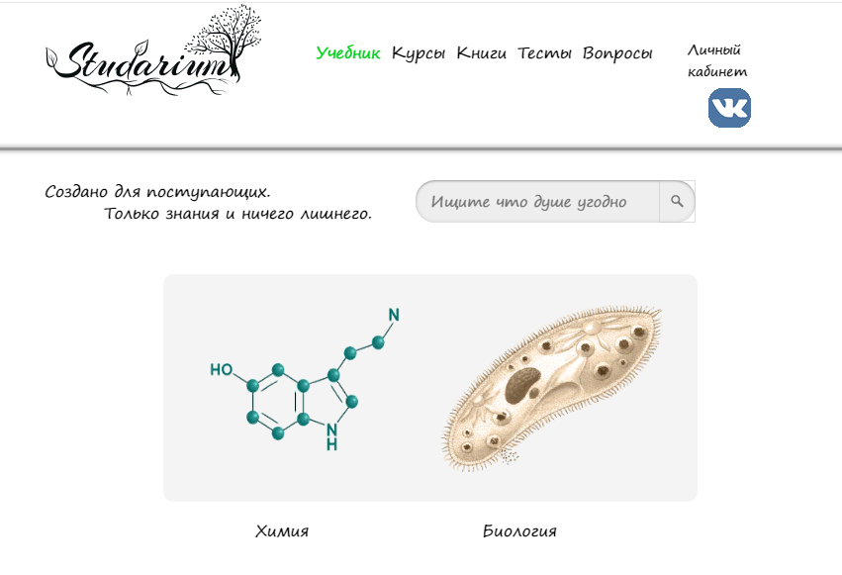
https://studarium.ru/

Slide 12
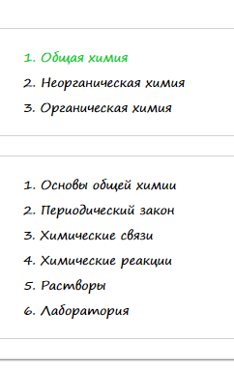
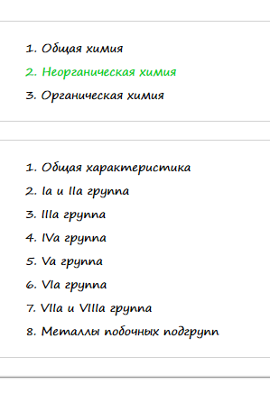
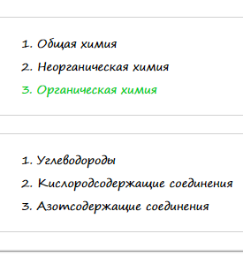

Slide 13
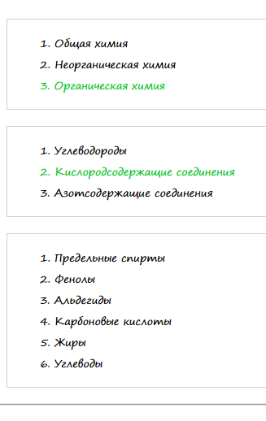
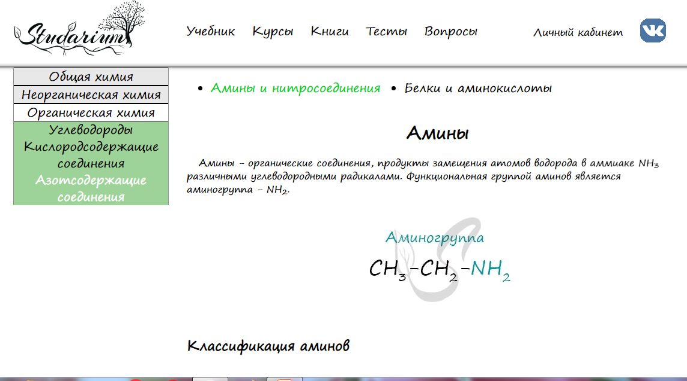

Slide 14
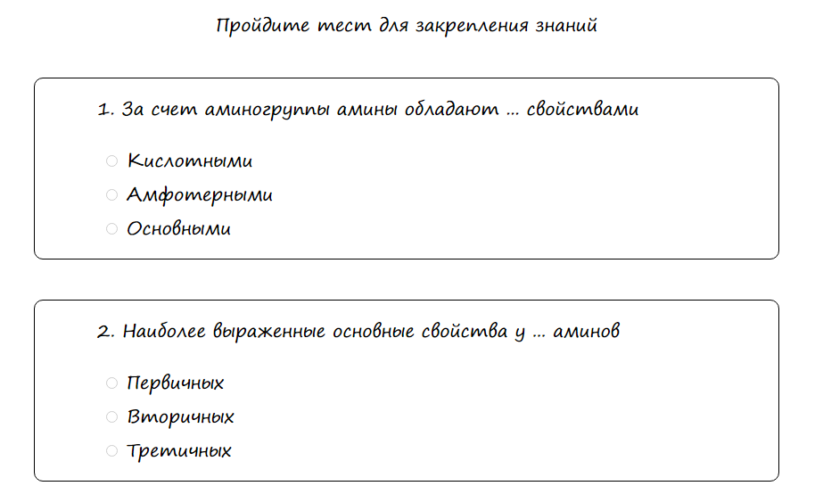
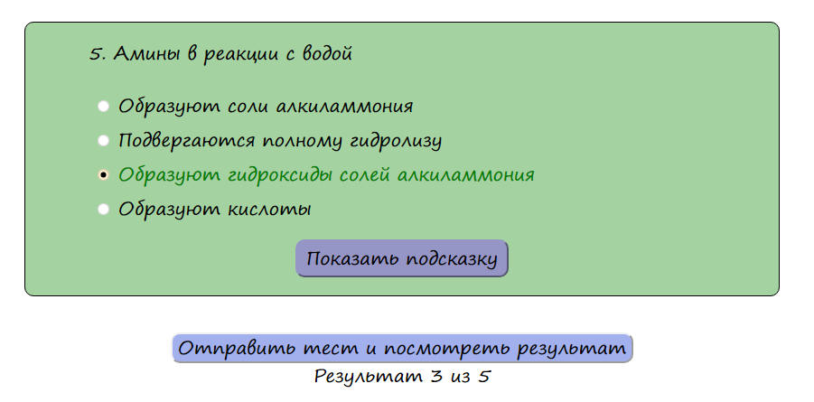

Slide 15
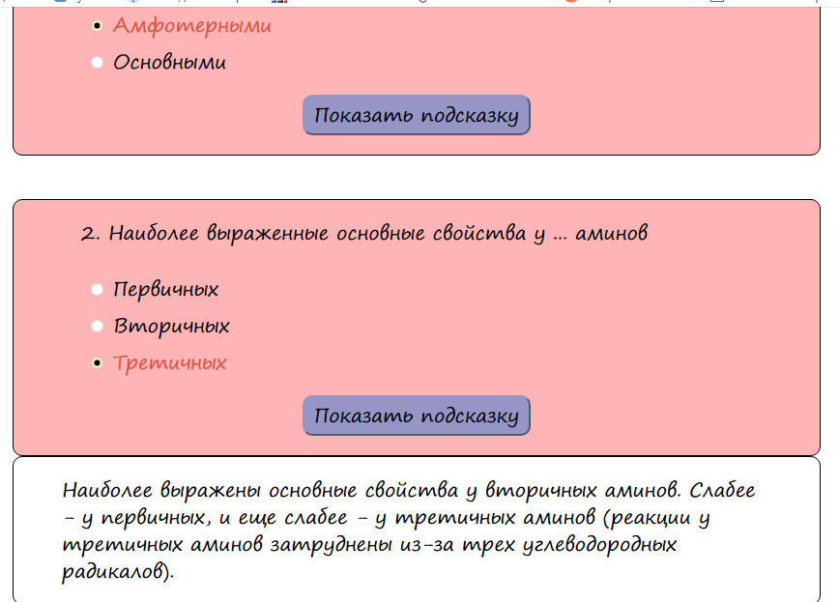

Slide 16
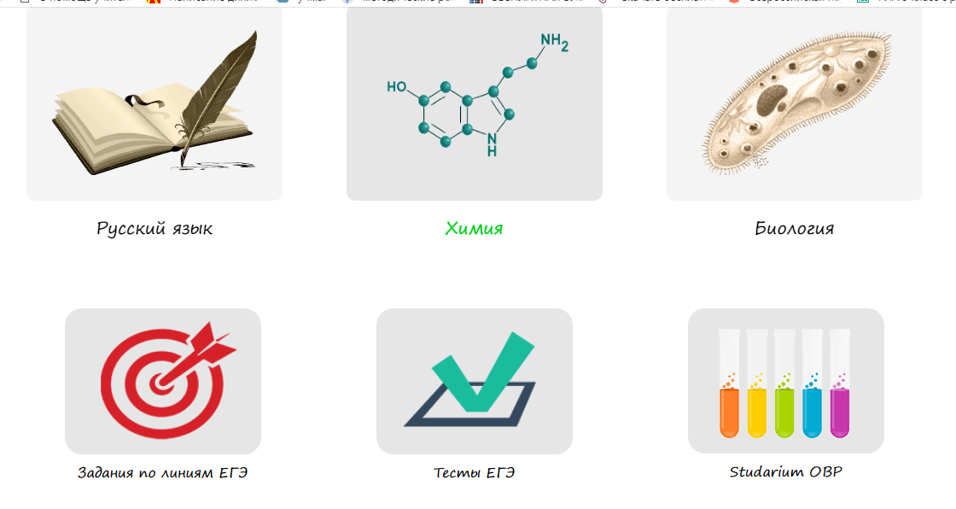
Тесты

Slide 17
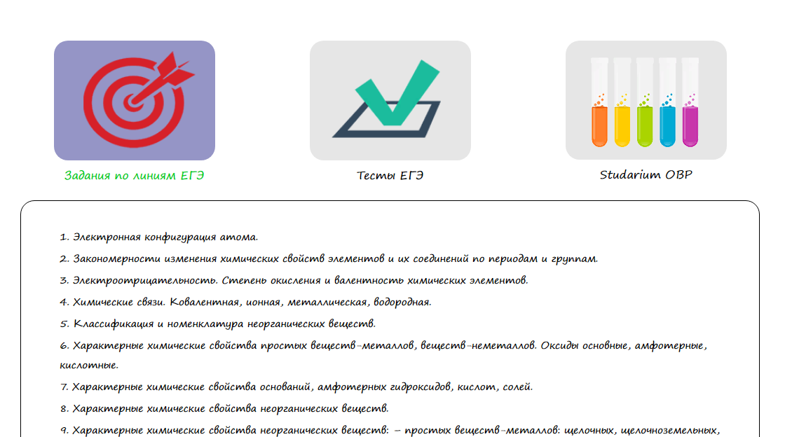

Slide 18
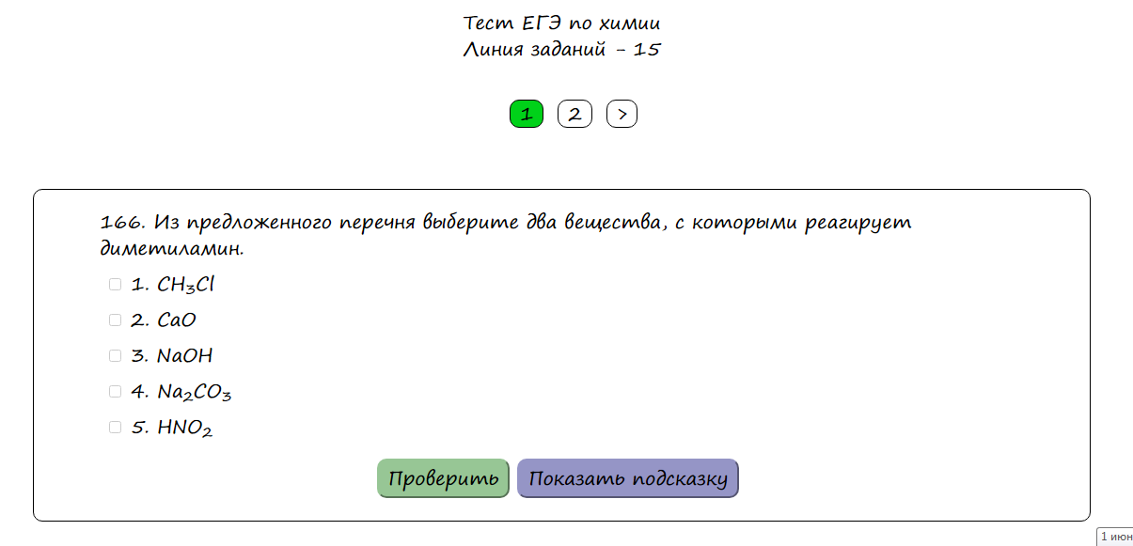

Slide 19
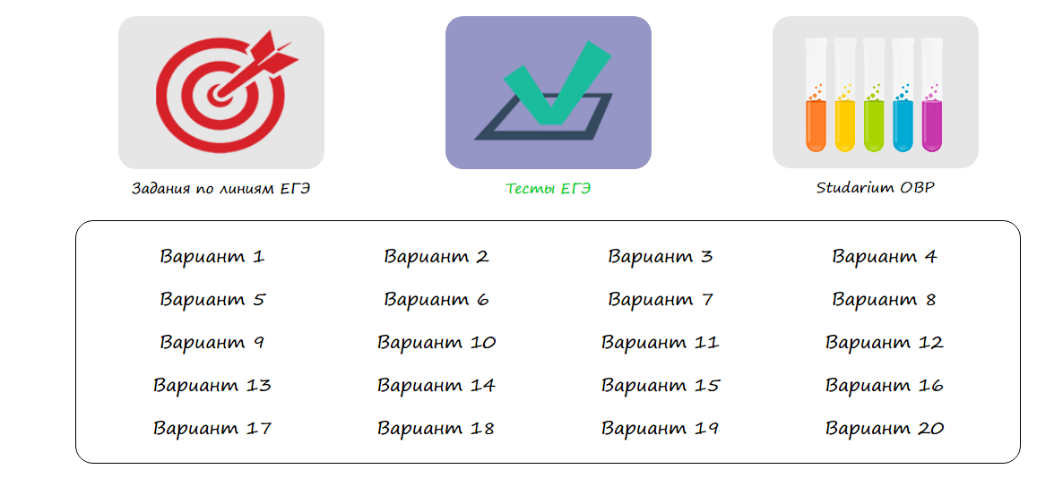

Slide 20
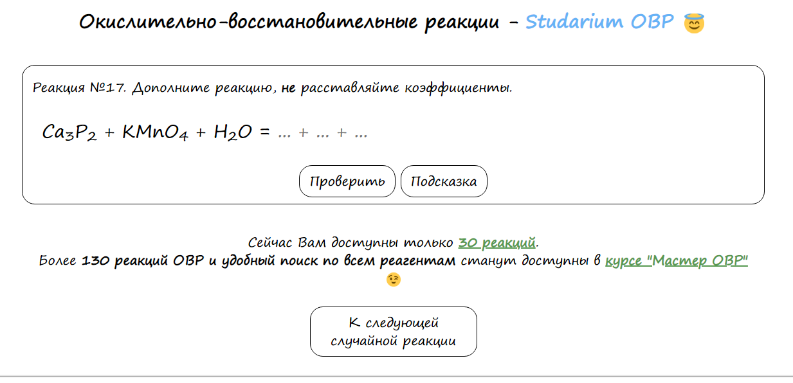
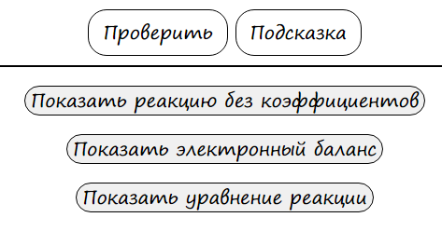

Slide 21
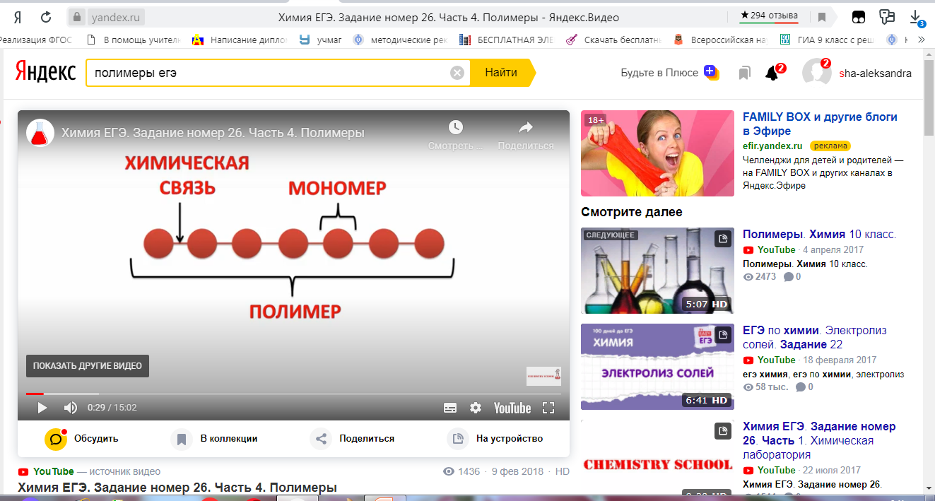

Slide 22
Источники информации
http://himege.ru/category/теория/неорганическая-химия/
https://kupidonia.ru/viktoriny/test-po-himii-iskusstvennye-polimery-gabrieljan-10-klass
http://tepka.ru/buk.html
https://studarium.ru/
https://chemege.ru/
https://yandex.ru/video/preview/?filmId=10771367134660947198&text=полимеры%20егэ&path=wizard&parent-reqid=1587460006245866-764210664620389024000122-production-app-host-vla-web-yp-34&redircnt=1587460014.1

